Slide 1
BEATLES

Slide 2
Albumi | Godina
With the Beatles : | 1963.godine
A Hard Day's Night: | 1964.godine
Revolver: | 1966.godine
Rubber Soul: | 1965. godine

Slide 3
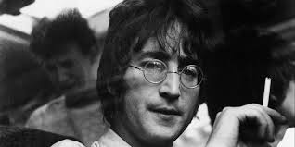
John Winston Ono Lennon (Liverpool, 9. listopada 1940. - New York, 8. prosinca 1980.) engleski glazbenik, skladatelj, tekstopisac, pjevač i gitarist najpopularnije glazbene grupe 20. stoljeća, Beatlesa.
John Lennon:

Slide 4
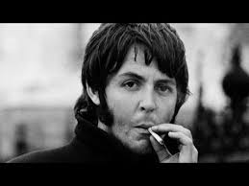
Sir James Paul McCartney MBE (Liverpool, 18. lipnja 1942.) je britanski glazbenik i slikar, bivši član Beatlesa.
Paul McCartney:

Slide 5
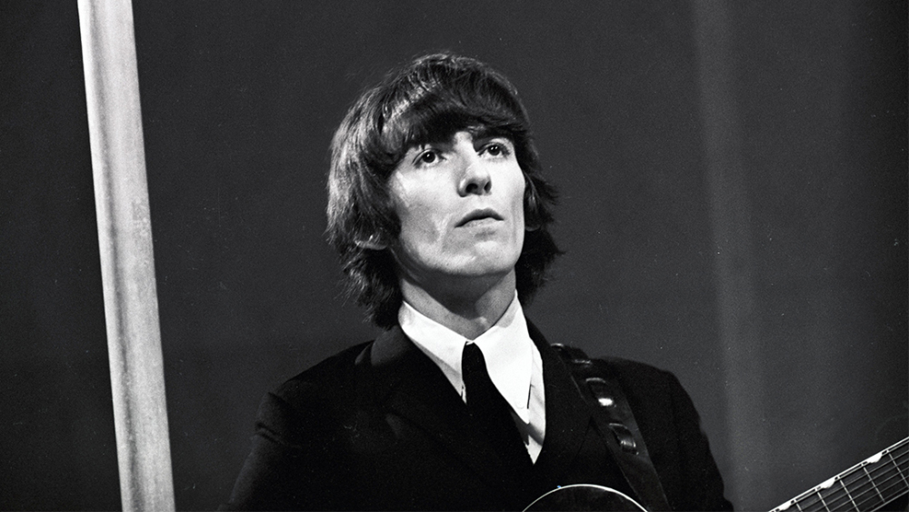
George Harrison:
George Harrison (Liverpool, 25. veljače 1943. - Los Angeles, 29. studenog 2001.) bio je engleski gitarist, pjevač, skladatelj, producent, a najpoznatiji kao član Beatlesa.

Slide 6
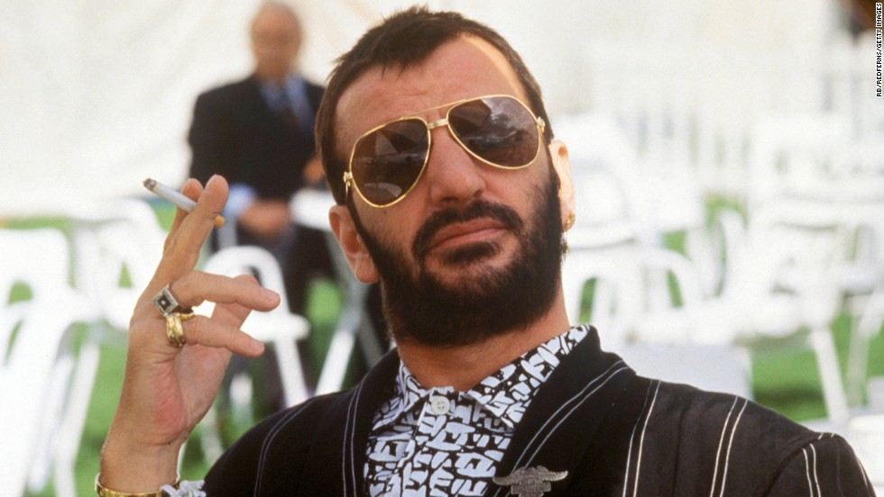
Ringo Starr:
Richard Starkey, poznatiji pod pseudonimom Ringo Starr (Liverpool, 7. srpnja 1940.) bio je bubnjar u Beatlesima od 1962. do 1970. godine.

Slide 7
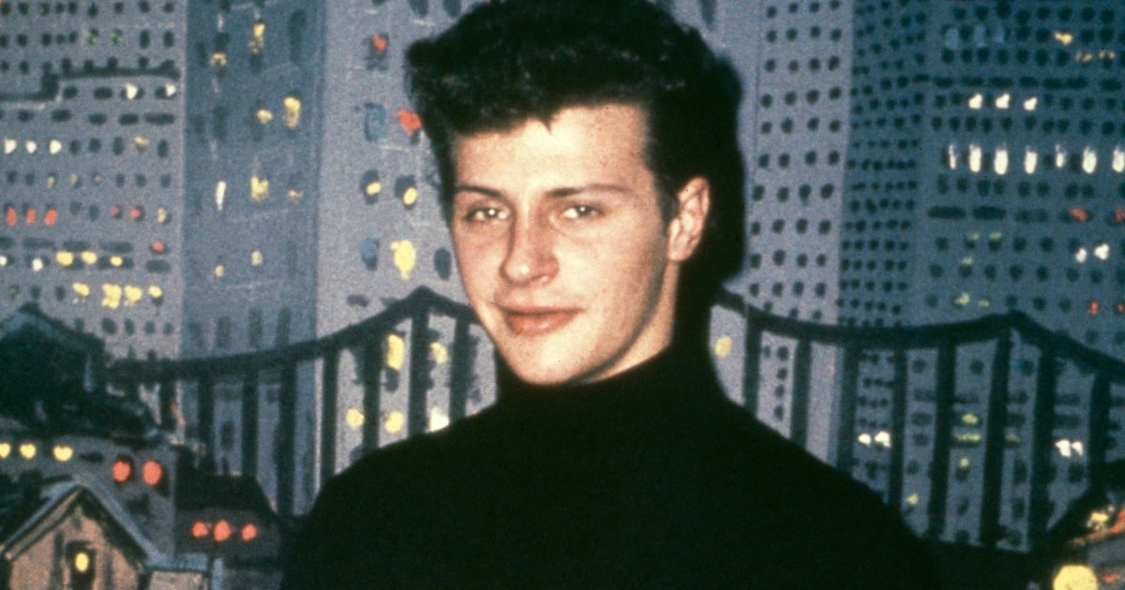
Pete Best:
Randolf Piter Best (engleski: Randolph Peter Best, rođen 24. novembra 1941. u Madrasu, Indija) bio je prvobitni bubnjar

Slide 8
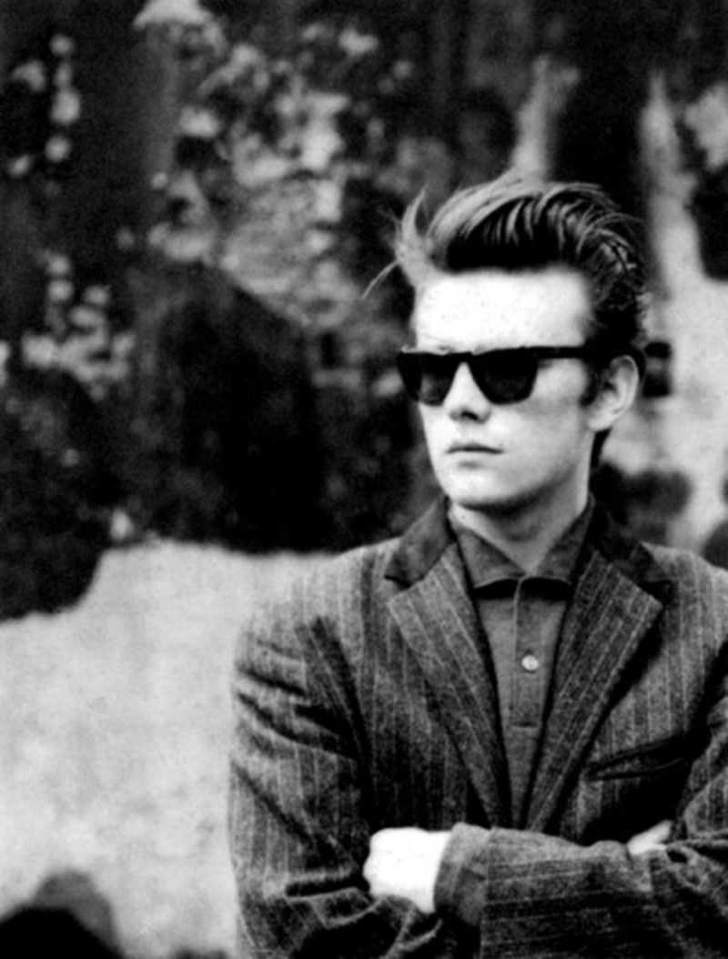
Stuart Fergusson Victor Sutcliffe (23 June 1940 – 10 April 1962) was a Scottish painter and musician best known as the original bass guitarist for the Beatles.
Stuart Sutcliffe:

Slide 9
KRAJ

